Slide 1
BINV2190-B DevOps : les bonnes pratiques de développement
Les bonnes pratiques de développement
Diego Legua – Olivier Choquet

Slide 2
Sommaire
Introduction
Prettier
ESLint
Automatisation
Workshop #1

Slide 3
Introduction
Un développeur = une manière de faire
Problème ? Quelles règles vont être appliquées au code ?
Lors de la review du code ? Perte de temps alors que les standards peuvent être définis

Slide 4
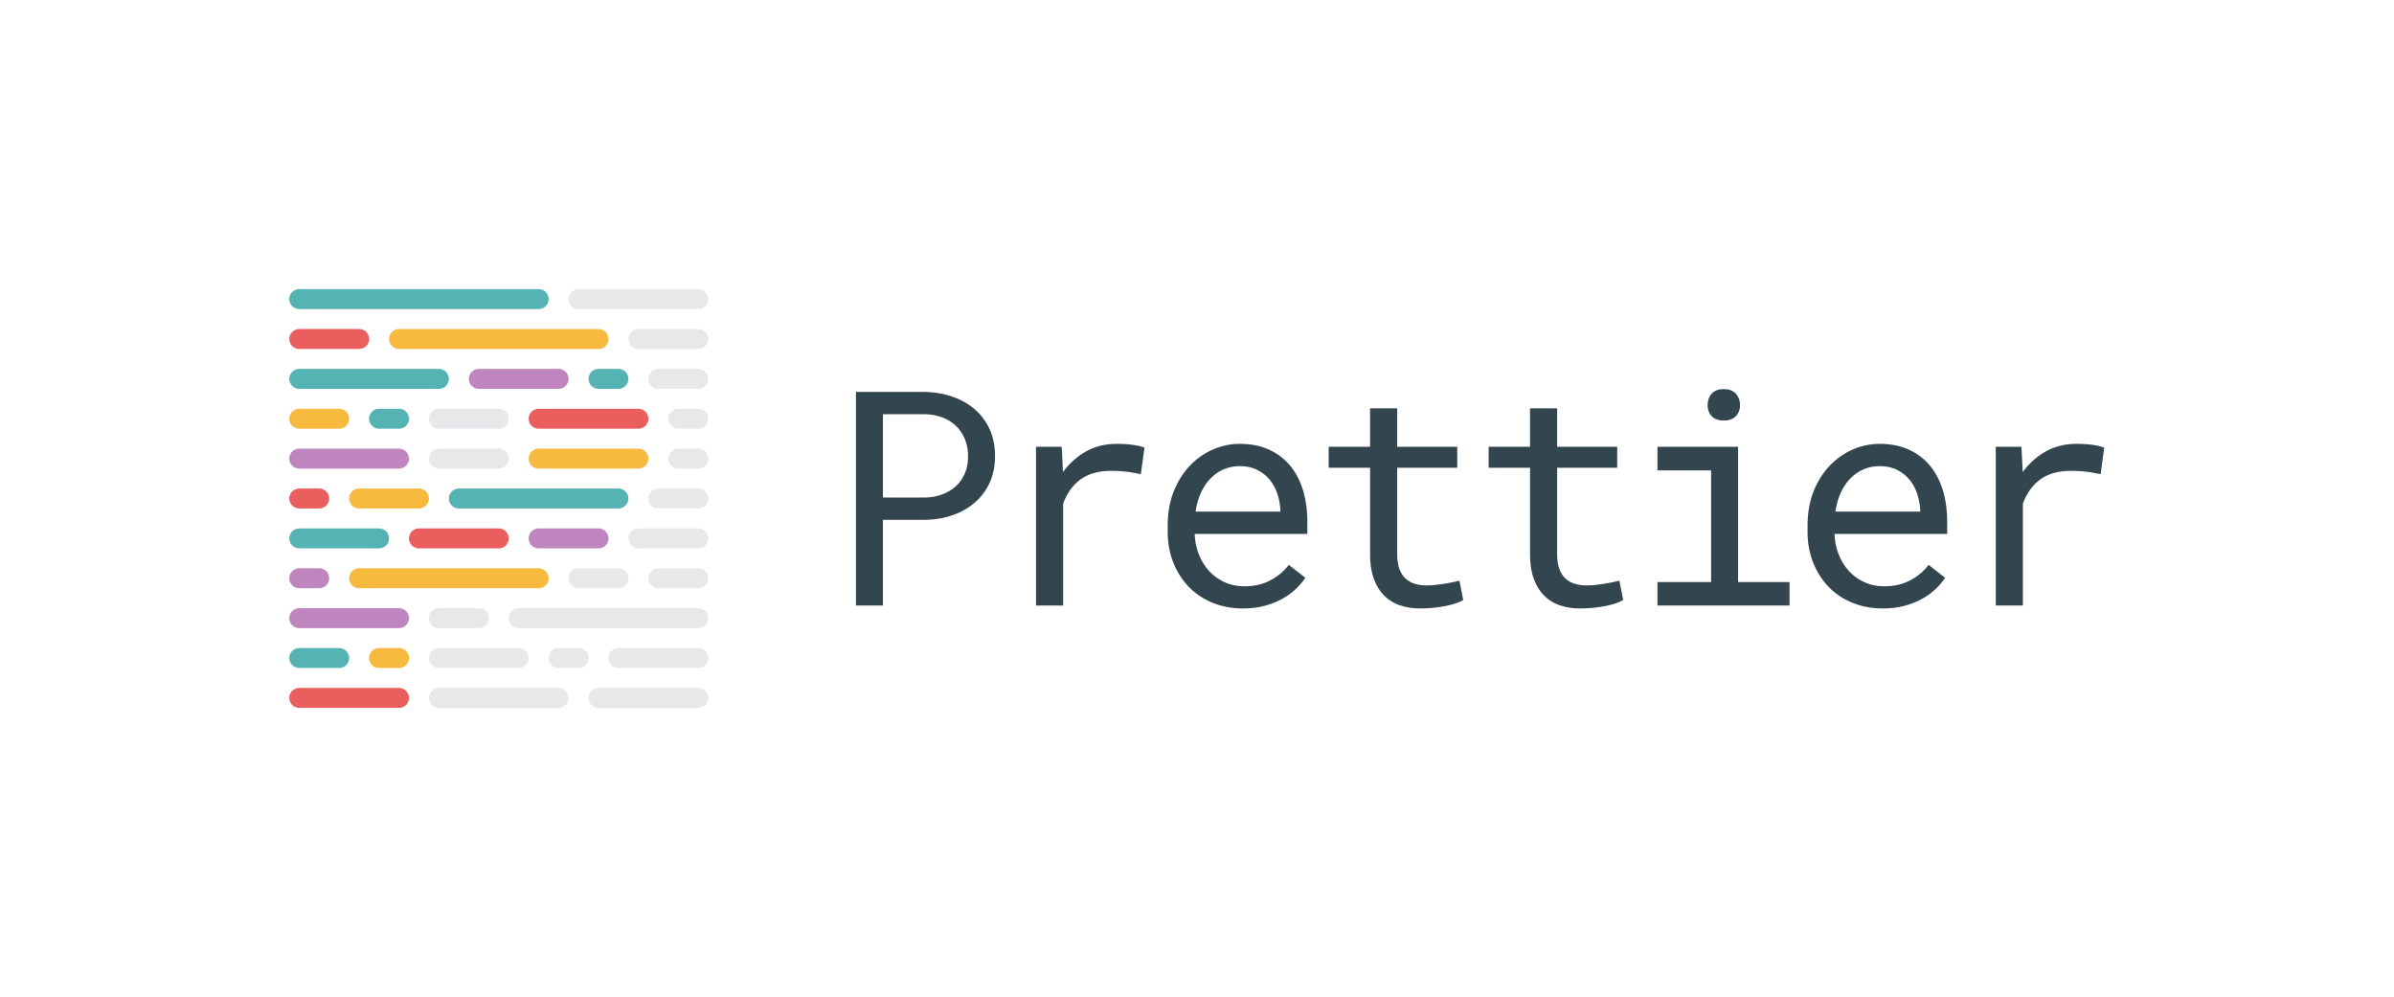
Prettier
https://prettier.io

Slide 5

ESLint
https://eslint.org

Slide 6
Automatisation
Check dans la pipeline de l’integration continue (CI)
Peut être lancé lors de la MR / PR
Aligne tout les développeurs sur la façon de coder et le formattage du code
Plusieurs outils peuvent servir à cette automatization
SonarQube
Dynatrace
…

Slide 7
Workshop #1
Forker le répertoire « devops-02-gitflow-start »
En suivant le setup de prettier et de eslint, installer les deux outils
Définissez les commandes pour appliquer prettier et eslint
Intégrer le nouveau setup en ouvrant la Merge Request vers la branche de dévelopement de votre répertoire forké

